Slide 1
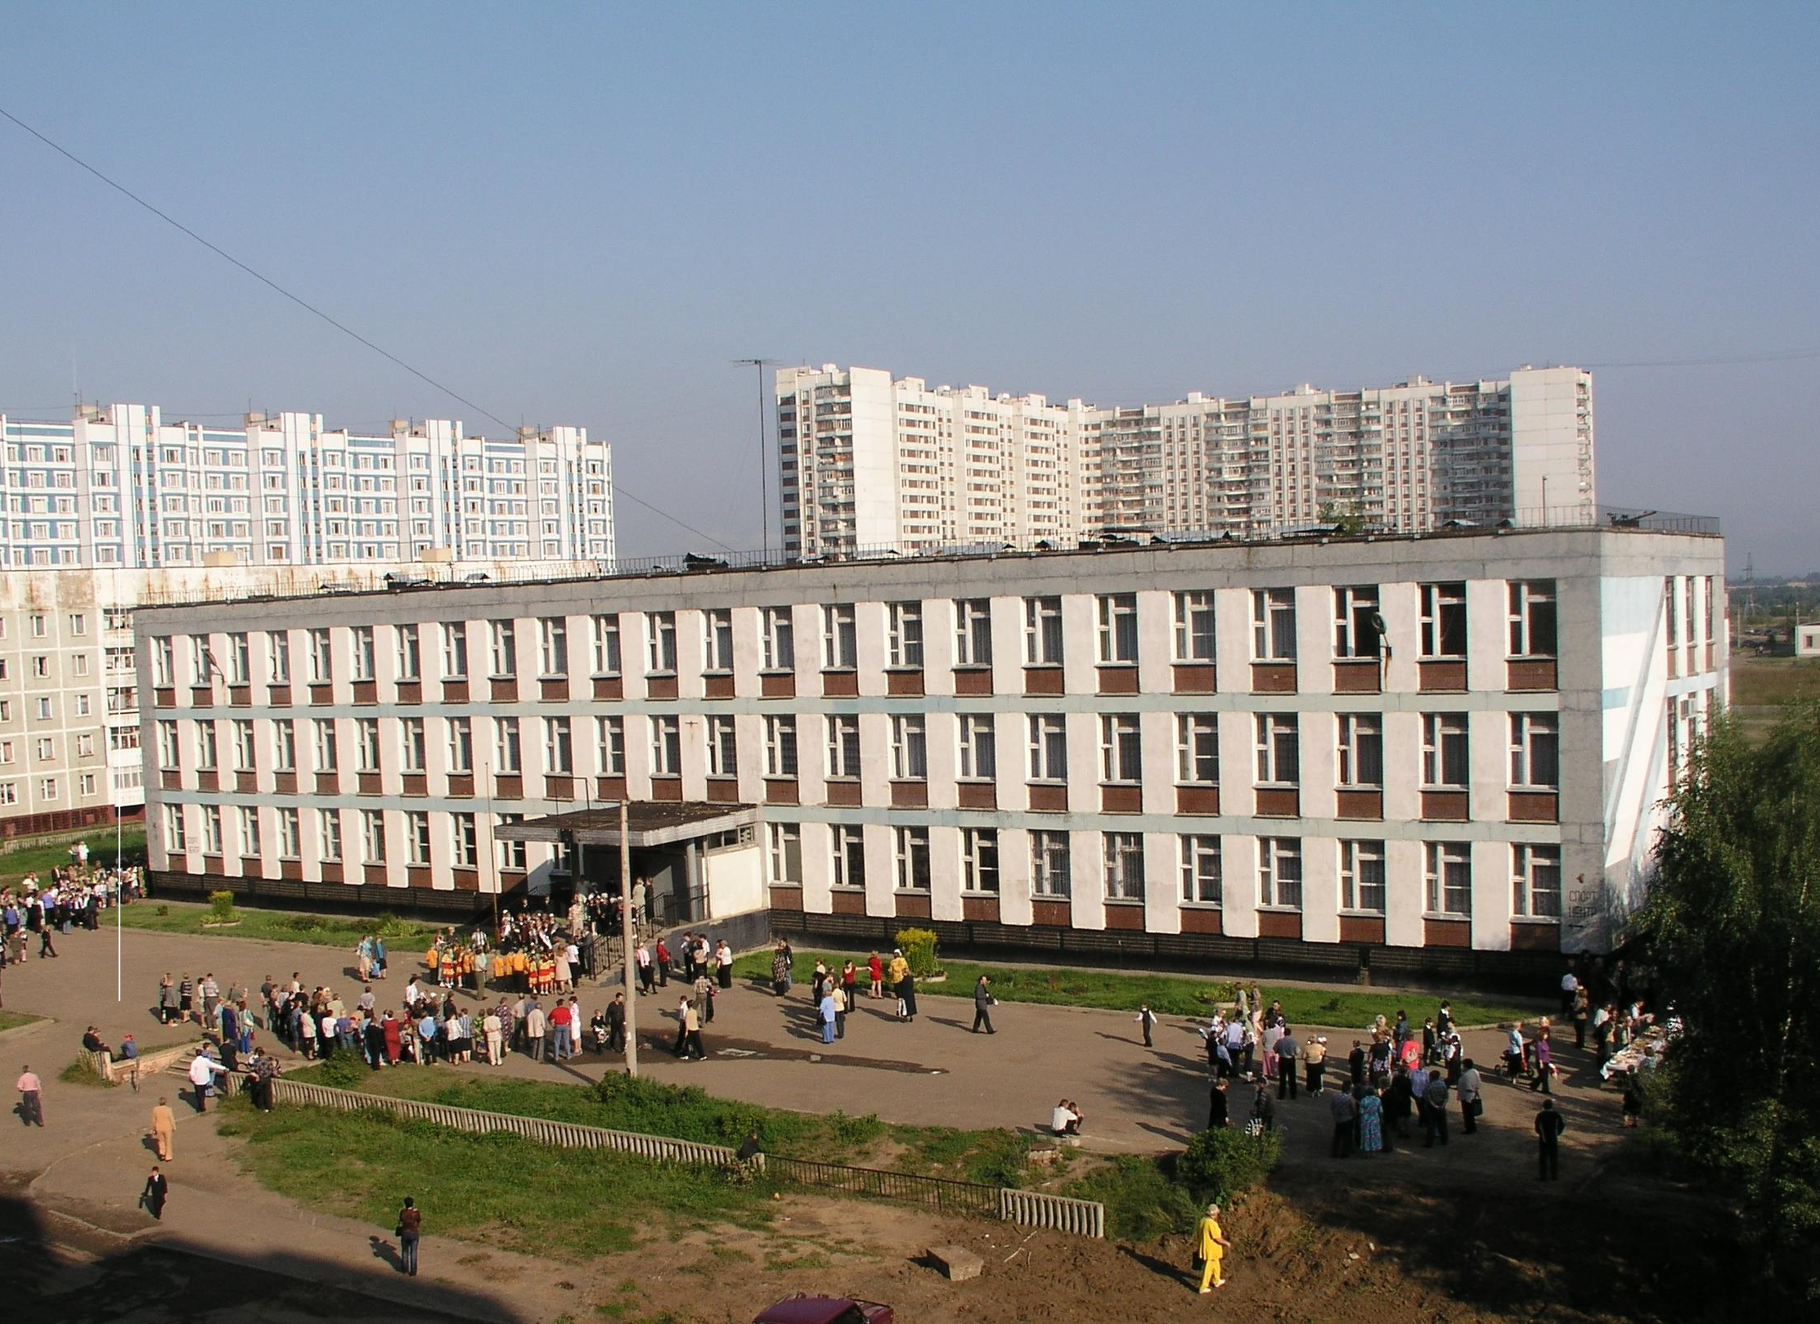

Slide 2
Публичный доклад
Директора муниципального общеобразовательного учреждения «Средняя школа № 56»
(150064 г. Ярославль, пр-д Моторостроителей, д. 10,
тел/факс: (4852)56-11-70, e-mail: yarsch056@yandex.ru)
«Отличника народного просвещения»
«Почетного работника образования»
Озеровой Татьяны Николаевны
(Высшая квалификационная категория,
педагогический стаж – 39 лет, руководящий стаж – 35 лет, в школе № 56 – 32 года)
07.12.2018

Slide 3
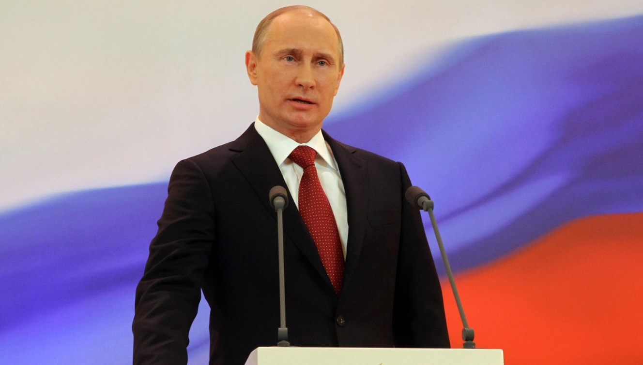
Указ президента РФ «о национальных целях и стратегических задачах развития РФ на период до 2024 г. »

Slide 4
5. Правительству Российской Федерации при разработке национального проекта в сфере образования исходить из того, что в 2024 году необходимо обеспечить:
а) достижение следующих целей и целевых показателей:
обеспечение глобальной конкурентоспособности российского образования, вхождение Российской Федерации в число 10 ведущих стран мира по
качеству общего образования;
воспитание гармонично развитой и социально ответственной личности на основе духовно-нравственных ценностей народов Российской Федерации, исторических и национально-культурных традиций;

Slide 5
б) решение следующих задач:
-внедрение на уровнях основного общего и среднего общего образования новых методов обучения и воспитания, образовательных технологий,
-обеспечивающих освоение обучающимися базовых навыков и умений, повышение их мотивации к обучению и вовлеченности в образовательный процесс, а также обновление содержания и совершенствование методов обучения предметной области "Технология";
-формирование эффективной системы выявления, поддержки и развития способностей и талантов у детей и молодежи, основанной на принципах
-справедливости, всеобщности и направленной на самоопределение и профессиональную ориентацию всех обучающихся;

Slide 6
-создание условий для раннего развития детей в возрасте до трех лет, реализация программы психолого-педагогической, методической и консультативной помощи родителям детей, получающих дошкольное образование в семье;
-создание современной и безопасной цифровой образовательной среды, обеспечивающей высокое качество и доступность образования всех видов и уровней;
-внедрение национальной системы профессионального роста педагогических работников, охватывающей не менее 50 процентов учителей общеобразовательных организаций;
-модернизация профессионального образования, в том числе посредством внедрения адаптивных, практико-ориентированных и гибких образовательных программ;

Slide 7
-формирование системы непрерывного обновления работающими гражданами своих профессиональных знаний и приобретения ими новых профессиональных навыков, включая овладение компетенциями в области цифровой экономики всеми желающими;
-формирование системы профессиональных конкурсов в целях предоставления гражданам возможностей для профессионального и карьерного роста;
-создание условий для развития наставничества, поддержки общественных инициатив и проектов, в том числе в сфере добровольчества (волонтерства);
-увеличение не менее чем в два раза количества иностранных граждан, обучающихся в образовательных организациях высшего образования и научных организациях, а также реализация комплекса мер по трудоустройству лучших из них в Российской Федерации.

Slide 8
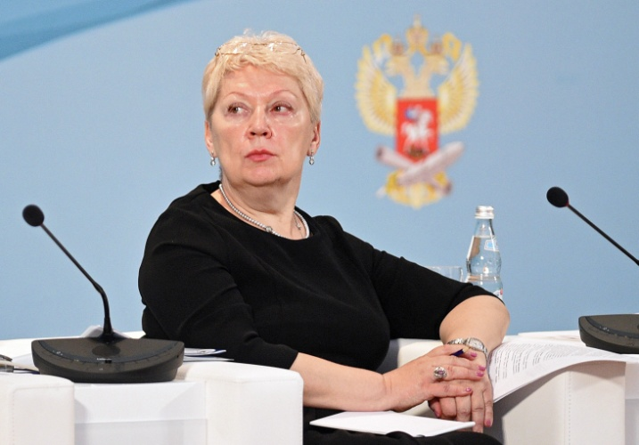
О.Ю. Васильева министр просвещения
Важные ориентиры:
Решение задач по созданию условий для раннего развития детей в возрасте до 3х лет
Внедрение новых методов обучения
Создание современной безопасной цифровой среды

Slide 9
Выявление способностей и талантов
Самоопределение детей
Профориентация
Организация систем педагогического образования и повышения квалификации педагогов

Slide 10
ЧТО НОВОГО ЖДЕТ ШКОЛУ.
Тренды в образовании РФ:
Три основные нововведения в ЕГЭ-2019
ЕГЭ по русскому языку (добавляется устная часть)
Обязательный экзамен по истории
Китайский язык в иностранных языках
Готовится самый масштабный национальный проект «Образование», включающий 9
подпроектов: «Современная школа», «Цифровая образовательная среда», « Учитель
будущего», «Билет в будущее»(профпроект), «Молодые профессионалы» (для СПО),
«Новые возможности для каждого», «Социальная активность», «Повышение
конкурентноспособности»(для ВУЗов).

Slide 11
Итоги 2017-2018 учебного года

Slide 12
Участие школы в мероприятиях различного уровня в 2017-2018 учебном году
2017 | содержание работы
Результативное участие ОУ и учащихся в мероприятиях различного уровня. | Участие детей в тематической смене в лагере «АРТЕК» - 2 чел. (победителей соревнований ГТО) Городской конкурс «Быть здоровым – это модно!» 20 (2 место, сертификаты участника, благодарность) Участие в городской акции по сбору макулатуры «Киноэкология»(собрана 1 т 200 кг)

Slide 13
2017 | содержание работы
Результативное участие ОУ и учащихся в мероприятиях различного уровня. | Участие в соревнованиях школьных спортивных клубов по мини-футболу . (среди 2-х и 4-х классов II место) Школьный этап «Всероссийской олимпиады школьников» (331 чел.) Муниципальный этап «Всероссийской олимпиады школьников» (42 чел.) Городской конкурс «Поющая осень» (12 чел.) «Президентские игры» по настольному теннису. (29 чел., два III места)

Slide 14
2018 | содержание работы
Результативное участие ОУ и учащихся в мероприятиях различного уровня. | Участие в региональном этапе Всероссийской олимпиады школьников по биологии, истории, английскому языку – 3 чел. Участие в соревнованиях по лыжным гонкам среди школьных спортивных клубов среди 1-4 х классов- II место Участив во Всероссийском конкурсе КИТ – количество участников 134, 1 чел.8-9 место, 2 чел – 38-41 место, 1 чел- 57-58 место, 1 чел 46-49 место Дипломы 1-2 степени международного конкурса «Декоративно-прикладного творчества» 1 человек – победитель(1 место), 2 человека – победитель (2 место). Участие в конкурсе «Наш город - Наш дом» 13 финалистов

Slide 15
2018 | содержание работы
Результативное участие ОУ и учащихся в мероприятиях различного уровня. | Участие в региональном этапе Всероссийских спортивных соревнований школьников «Президентские состязания» среди городских классов – команд в г. Тутаеве (III место) Международный конкурс «День святой Пасхи» (1 место – 2 человека, 2 место – 1 человек, 3 место – 1 человек) Участие в VI городских Гагаринских чтениях, посвященных юбилейным событиям освоения космоса – 3 человека(2 место и 3 место) Участие в Международном конкурсе «Космос» (1 место 2 человека, 2 место 2 человека, 3 место 1 человек) Участие в Городском турнире «Кожаный мяч» ( 3 место – 15 человек) Участие в Весеннем добровольческом марафоне «Даешь добро» (1 место – 10 человек) Участие в городском конкурсе юных журналистов и редакций школьных газет «Мы рождены для печатных изданий» (Специальный диплом в номинации «Пишем, верстаем, выпускаем» - 10 человек) Участие в первенстве по легкой атлетике (1 место 2 человека, участвовало 5 человек) Участие в Международном конкурсе «День великой победы» (1 место 3 человека, 2 место 1 человек) Участие в Больших школьных олимпийских играх 2018 г. (1 место – 10 человек)

Slide 16
Контингент учащихся

Slide 17
Медалисты

Slide 18
Похвальные листы
Начальная школа - 17 человек
Основная школа – 6 человека
Аттестаты с отличием в 9 классах - 5 человек

Slide 19
Учатся на «4» и «5»

Slide 20
Количество учащихся, имеющих академическую задолженность

Slide 21
Результаты Всероссийских проверочных работ
2017-2018 учебный год
основная школа

Slide 22
Сравнение Результатов по русскому языку
Максимальный первичный балл: 45
ОО |  |  |  | Кол-во уч. | Распределение групп баллов в % |  |  |  | Отметки о наличии рисков
 |  |  |  |  | 2 | 3 | 4 | 5
Россия |  |  |  | 1300922 | 15.1 | 39.7 | 33.9 | 11.3
 | Ярославская обл. |  |  | 10512 | 18.1 | 39.3 | 32.8 | 9.8
 |  | город Ярославль |  | 5255 | 18.5 | 38.1 | 33.5 | 9.9
 |  |  | (sch763010) МОУ средняя школа № 56 | 98 | 19.4 | 32.7 | 39.8 | 8.2

Slide 23
Сравнение результатов по математике
ОО |  |  |  | Кол-во уч. | Распределение групп баллов в % |  |  |  | Отметки о наличии рисков
 |  |  |  |  | 2 | 3 | 4 | 5
Вся выборка |  |  |  | 1296774 | 13.6 | 37.5 | 33.1 | 15.8
 | Ярославская обл. |  |  | 10445 | 14.6 | 35 | 33.6 | 16.8
 |  | город Ярославль |  | 5116 | 14.9 | 34.6 | 33.4 | 17
 |  |  | (sch763010) МОУ средняя школа № 56 | 99 | 12.1 | 34.3 | 38.4 | 15.2

Slide 24
Сравнение результатов по Биологии
Максимальный первичный балл: 28
ОО |  |  |  | Кол-во уч. | Распределение групп баллов в % |  |  |  | Отметки о наличии рисков
 |  |  |  |  | 2 | 3 | 4 | 5
Вся выборка |  |  |  | 1261448 | 2.5 | 35.5 | 51.4 | 10.5
 | Ярославская обл. |  |  | 10352 | 1.9 | 36.7 | 53.2 | 8.1
 |  | город Ярославль |  | 5033 | 2.2 | 35.7 | 54.5 | 7.7
 |  |  | (sch763010) МОУ средняя школа № 56 | 93 | 1.1 | 30.1 | 54.8 | 14

Slide 25
Сравнение результатов по Истории
Максимальный первичный балл: 15
ОО |  |  |  | Кол-во уч. | Распределение групп баллов в % |  |  |  | Отметки о наличии рисков
 |  |  |  |  | 2 | 3 | 4 | 5
Вся выборка |  |  |  | 1282871 | 6 | 34.2 | 40.2 | 19.6
 | Ярославская обл. |  |  | 10306 | 6.3 | 35.5 | 39.8 | 18.3
 |  | город Ярославль |  | 5171 | 6.8 | 33.8 | 40.6 | 18.8
 |  |  | (sch763010) МОУ средняя школа № 56 | 97 | 4.1 | 34 | 49.5 | 12.4

Slide 26
Результаты по предметам в 5 классах
предмет | Участников ВПР | Справились | Качество
Математика | 99 | 87,88% | 53,58%
Русский язык | 96 | 80,61% | 47,96%
Биология | 93 | 98,9% | 68,81%
История | 97 | 95,88% | 61,85%

Slide 27
Результаты Всероссийских проверочных работ
2017-2018 учебный год
начальная школа

Slide 28
Предмет: Математика
Максимальный первичный балл: 18
ОО |  |  |  | Кол-во уч. | Распределение групп баллов в % |  |  |  | Отметки о наличии рисков
 |  |  |  |  | 2 | 3 | 4 | 5
Вся выборка |  |  |  | 1460995 | 1.9 | 20 | 30.1 | 48
 | Ярославская обл. |  |  | 11323 | 1.3 | 18.1 | 29 | 51.6
 |  | город Ярославль |  | 5510 | 1.4 | 17 | 27.3 | 54.3
 |  |  | (sch763010) МОУ средняя школа № 56 | 103 | 0 | 13.6 | 24.3 | 62.1

Slide 29
Предмет: Русский язык
Максимальный первичный балл: 38
ОО |  |  |  | Кол-во уч. | Распределение групп баллов в % |  |  |  | Отметки о наличии рисков
 |  |  |  |  | 2 | 3 | 4 | 5
Вся выборка |  |  |  | 1442098 | 4.6 | 25.1 | 46.8 | 23.5
 | Ярославская обл. |  |  | 11381 | 4.1 | 25.3 | 49 | 21.6
 |  | город Ярославль |  | 5493 | 4.2 | 24.5 | 48.7 | 22.7
 |  |  | (sch763010) МОУ средняя школа № 56 | 101 | 0 | 19.8 | 60.4 | 19.8

Slide 30
Предмет: Окружающий мир
Максимальный первичный балл: 32
ОО |  |  |  | Кол-во уч. | Распределение групп баллов в % |  |  |  | Отметки о наличии рисков
 |  |  |  |  | 2 | 3 | 4 | 5
Вся выборка |  |  |  | 1452036 | 0.83 | 20.4 | 56.3 | 22.4
 | Ярославская обл. |  |  | 11548 | 0.46 | 18.1 | 57.4 | 24.1
 |  | город Ярославль |  | 5580 | 0.56 | 17.9 | 56.8 | 24.7
 |  |  | (sch763010) МОУ средняя школа № 56 | 101 | 0 | 8.9 | 69.3 | 21.8

Slide 31
Результаты по предметам в 4 классах
Предмет | Участников ВПР | Справились | Качество
математика | 103 | 100% | 86%
Русский язык | 101 | 100% | 80%
Окружающий мир | 101 | 100% | 91%

Slide 32
Результаты ЕГЭ- 2018

Slide 33
Процент обучающихся справившихся с ЕГЭ в 2014-2018 гг
Предметы | 2014 год | 2015 год | 2016 год | 2017 год | 2018 год
Русский язык | 100% | 100% | 100% | 100% | 100%
Математика | 100% | 100% (95%) | 100% (84%) | 100% (93%) | 100% (100%)
Физика | 100% | 100% | 100% | 100% | 100%
Информатика | 100% | 100% | 100% | 100% | 100%
История | 100% | 100% | 100% | 100% | 100%
Обществознание | 100% | 92% | 72% | 100% | 100%
Химия | 100% | 100% | 100% | 100% | 100%
Биология | 100% | 100% | 100% | 100% | 100%
Литература |  | 100% | 100% | 100% | 50%
Английский язык |  |  | 100% | 100% | 100%
Французский язык |  |  |  | 100% | 100%
География |  |  |  |  | 100%

Slide 34
Количество выпускников, сдававших ЕГЭ

Slide 35
Сравнение среднего балла ЕГЭ – 2018

Slide 36
Сравнение относительного среднего балла в кластере по Ярославской области

Slide 37
Лучшие результаты ЕГЭ-2018
Русский язык
96 баллов – Григорян Карина
94 балла – Мельникова Елизавета
Обществознание
92 балла – Благородова Мария

Slide 38
Поступление выпускников 11 класса
Поступили в вуз – 18 человек (73%)
Поступили в СПО – 7 человек (19%)
обучаются платно – 9 человека (35%),
на бюджетной основе – 16 человек (58%)
Работает – 1 человек (4%)

Slide 39
РЕЗУЛЬТАТЫ ГИА 9 - 2018

Slide 40
Итоги ГИА-9 по предметам 2017-2018 г.
предмет | Число участников | Справляемость ( школа № 56) | Качество (школа № 56) | Средний балл (школа № 56) | Справляемость (Ярославская область) | Качество (Ярославская область) | Средний балл (Ярославская область)
математика | 92 | 100% | 75% | 18 | 98% | 55, 7% | 15,7
Русский язык | 92 | 100% | 88% | 32 | 99, 2 % | 75,7% | 30, 5
Английский язык | 6 | 100% | 100% | 63 | 99,8% | 84,1% | 56,4
Обществознание | 60 | 100% | 63,3% | 25,5 | 97,6% | 50,3% | 24,5
Информатика | 20 | 100% | 60% | 12,9 | 99,4% | 69,6% | 14,3

Slide 41
Предмет | Число участников | Справляемость ( школа № 56) | Качество (школа № 56) | Средний балл (школа № 56) | Справляемость (Ярославская область) | Качество (Ярославская область) | Средний балл (Ярославская область)
География | 7 | 100% | 71,4 % | 21,4 | 97% | 57,9% | 20,9
Химия | 30 | 100% | 83% | 25 | 99,6% | 77,7% | 23,5
Биология | 35 | 100% | 51,4% | 25,3 | 97,6% | 42,7% | 24,4
Физика | 15 | 100% | 60% | 21,6 | 99,5% | 55,6% | 21,4
История | 5 | 100% | 100% | 34,2 | 98,6% | 56,3% | 25,7
Литература | 2 | 100% | 50% | 23 | 100% | 81,9% | 24,5

Slide 42
Внеурочная деятельность
Направления внеурочной деятельности | Регулярные внеурочные занятия | Количество учащихся 5-8: 413 чел
Духовно нравственное | Истории хранимые следы | 100%
Социальное | Дом. Дари добро Волонтерское объединение «Инициатива»-8 чел | 100%
Обще-интеллектуальное | Клуб «Любители шахмат»- 49 чел Эко-36 чел Ступеньки к успеху: коррекционная работа-9 курсов-34 чел, лаборатория одаренности-2 курса-29 чел Кружок «Умный компьютер»-28 чел «Мой проект»-20 чел «Первые шаги в робототехнику» - 41 чел | 57%
Общекультурное | «Мастер на все руки»-10 Курс «Развитие познавательной и эмоционально-волевой сферы»-9 чел «Мир логики»-9 чел Студия «Играем в театр»-8 чел Мастерская самосовершенствования «Я лидер»-37чел Кружок по краеведению «Ярославский край»-29чел | 25%

Slide 43
Статистика несчастных случаев по годам

Slide 44
Модернизация школьной среды

Slide 45
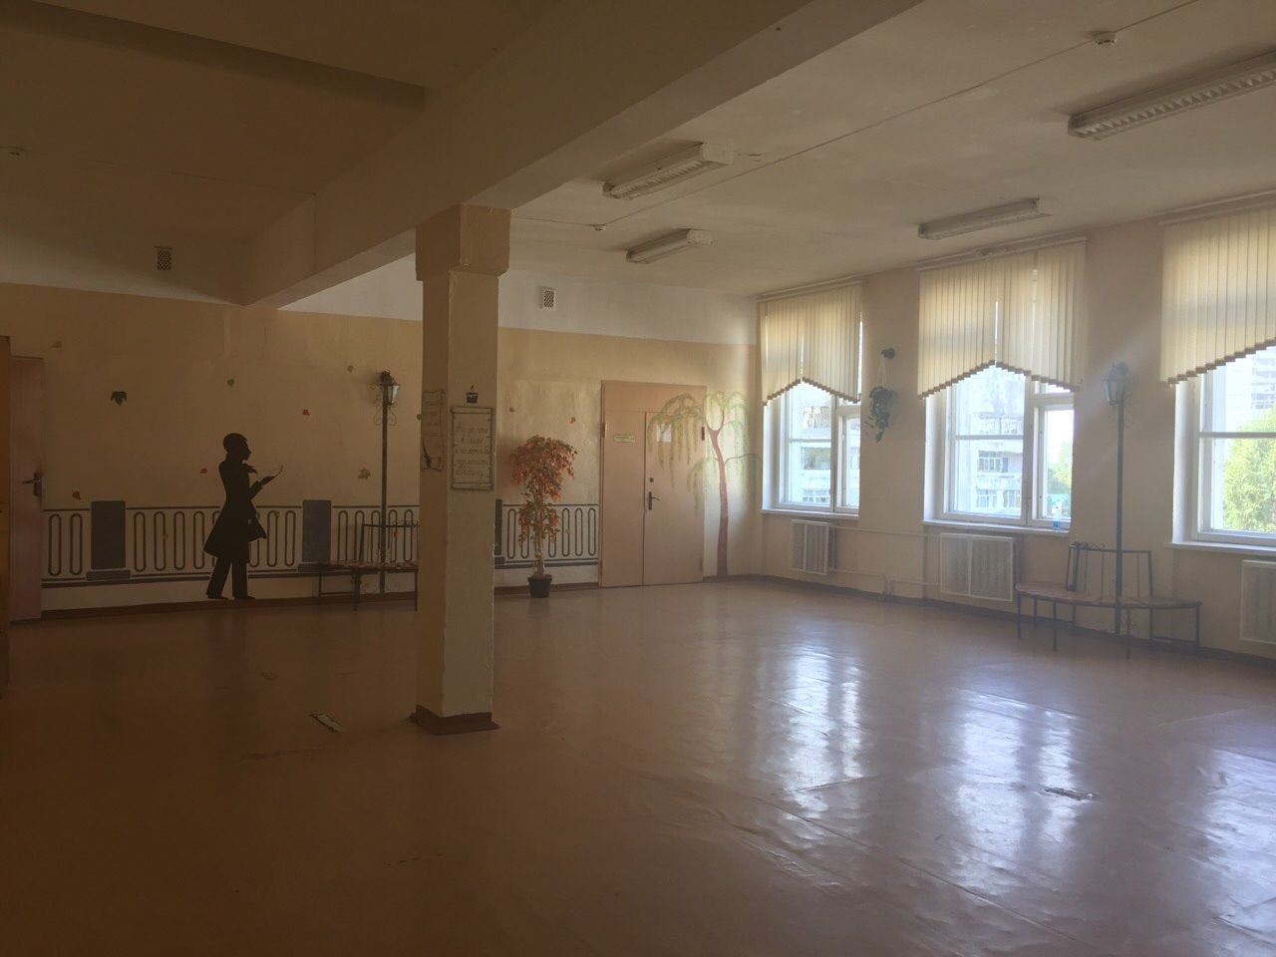
Эстетическое оформление литературной рекреации

Slide 46
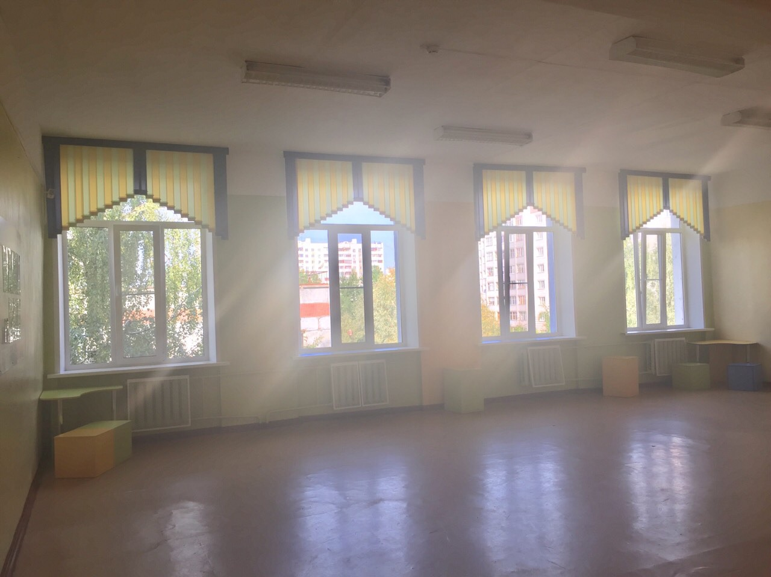
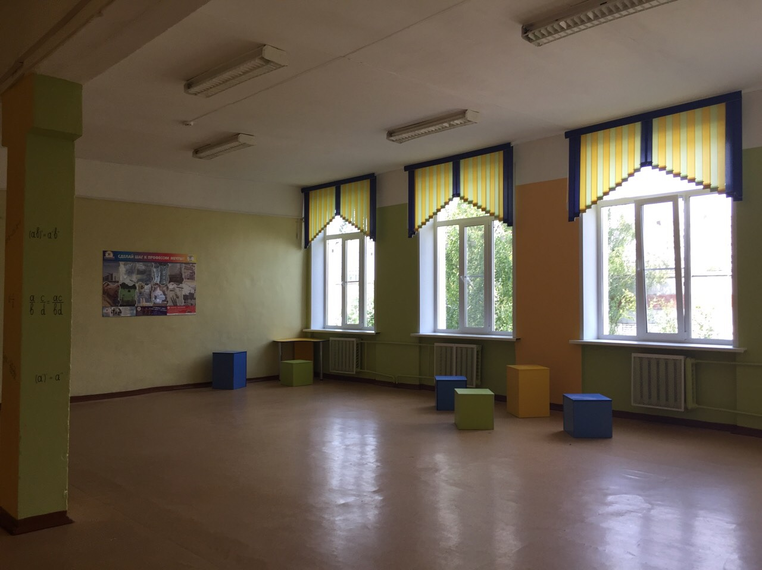
Эстетическое оформление математической рекреации

Slide 47
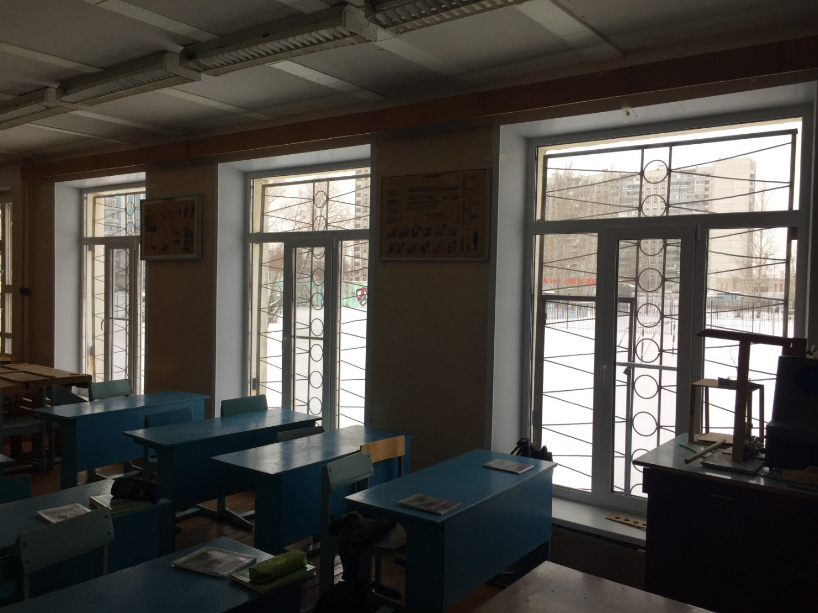
Замена окон в кабинете технологии

Slide 48
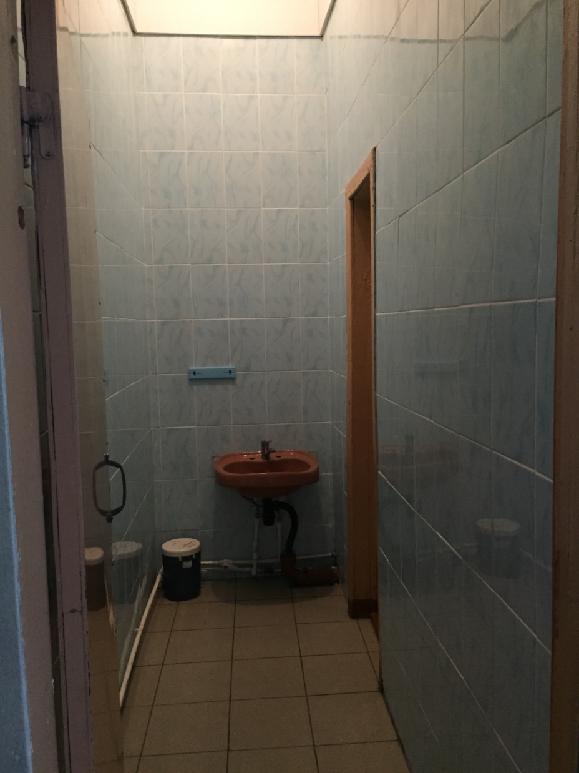
Ремонт в Туалете мальчиков 2 этаж

Slide 49
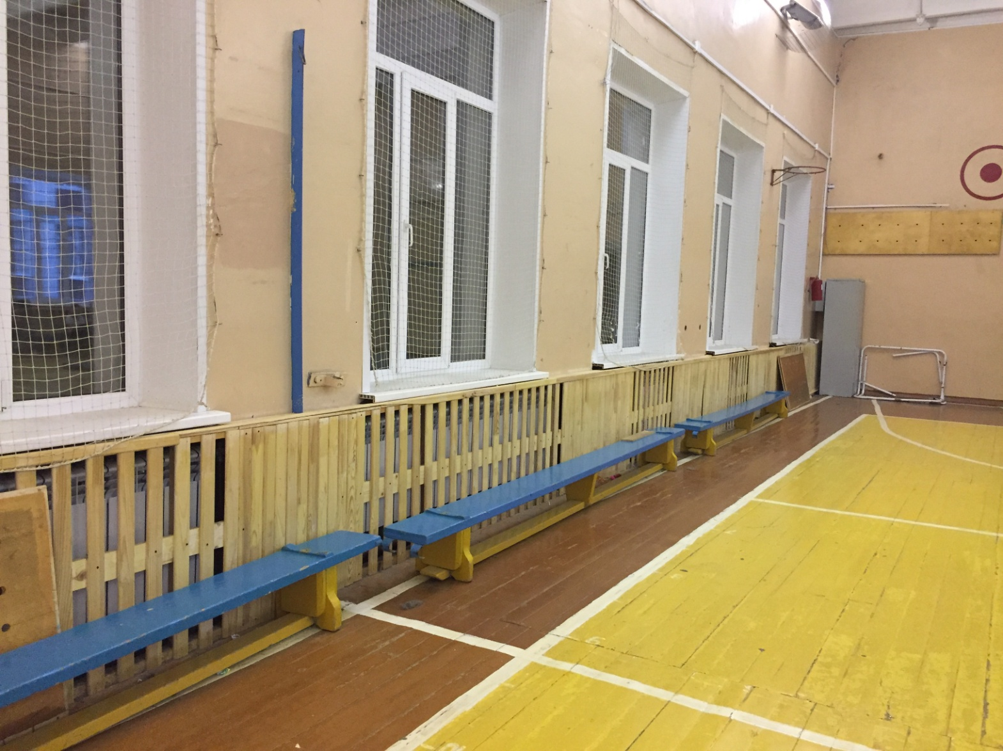
Замена отопительной системы и ограждения в спортивном зале

Slide 50
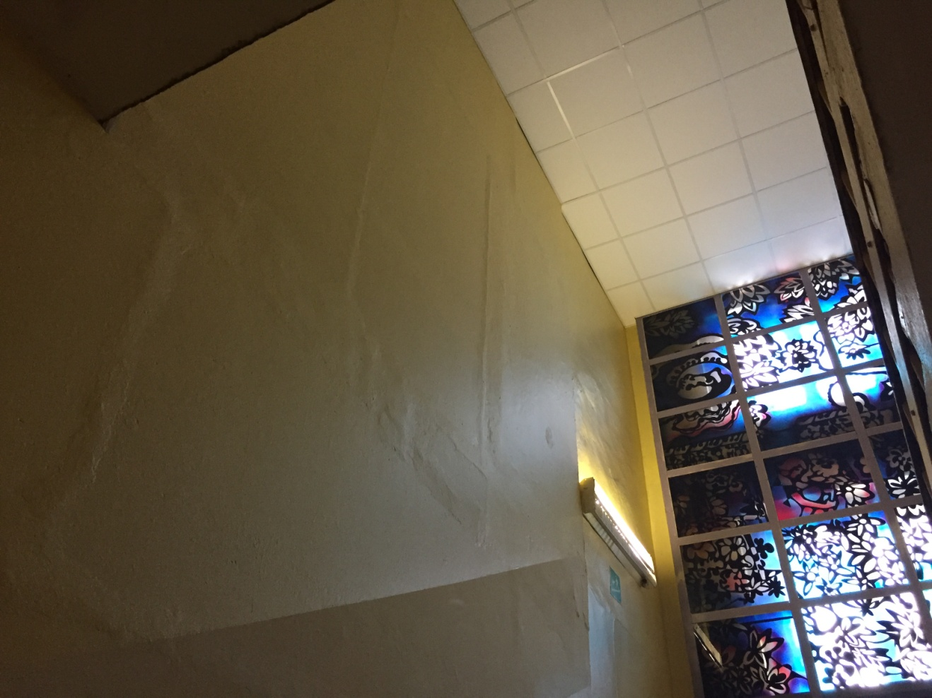
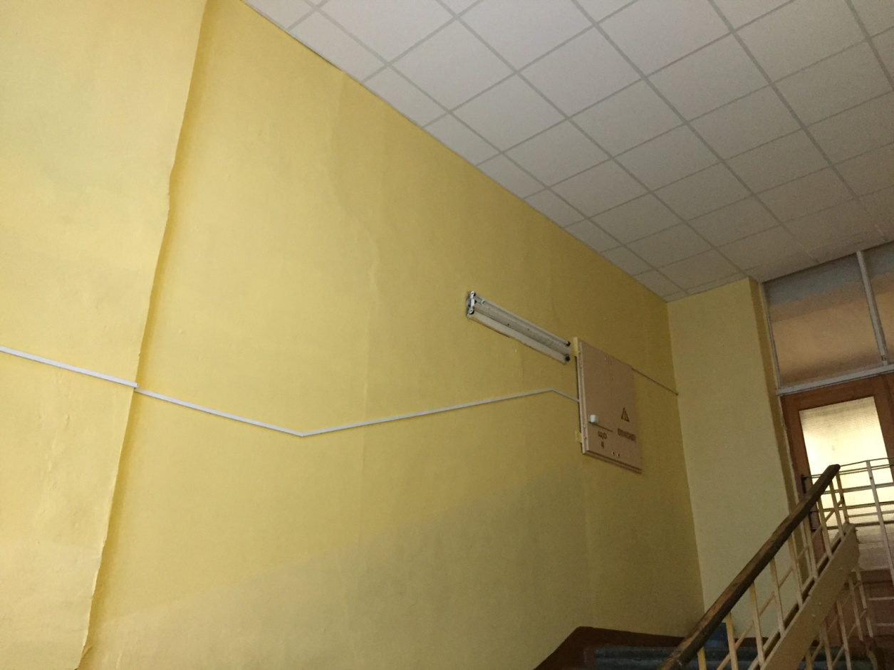
Ремонт потолка и стен лестницы

Slide 51
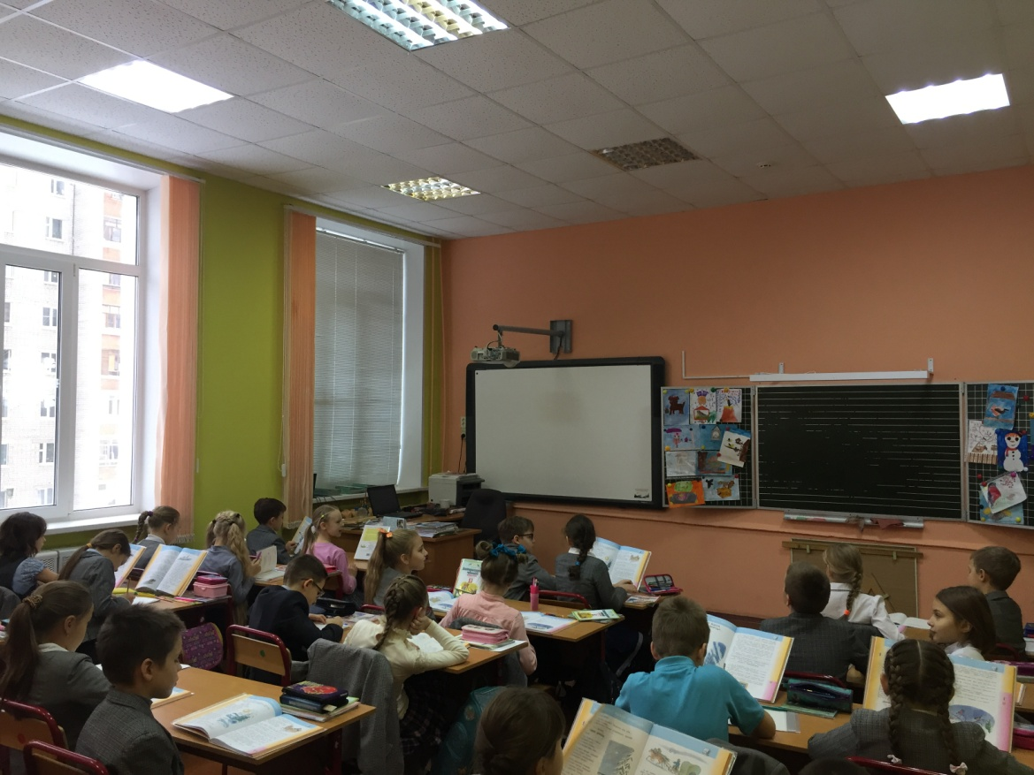
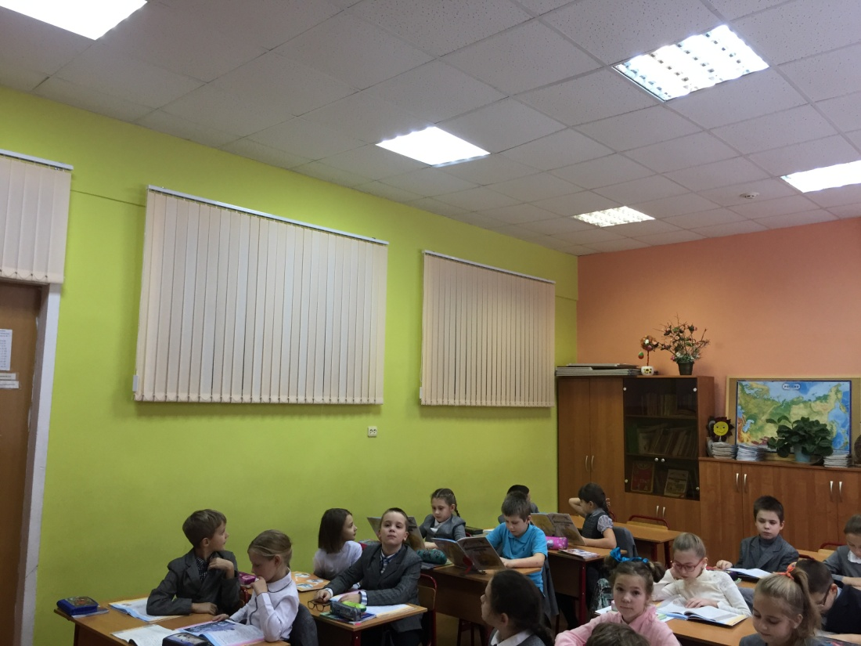
Ремонт кабинета № 17 классами 2Д и 3Г.

Slide 52
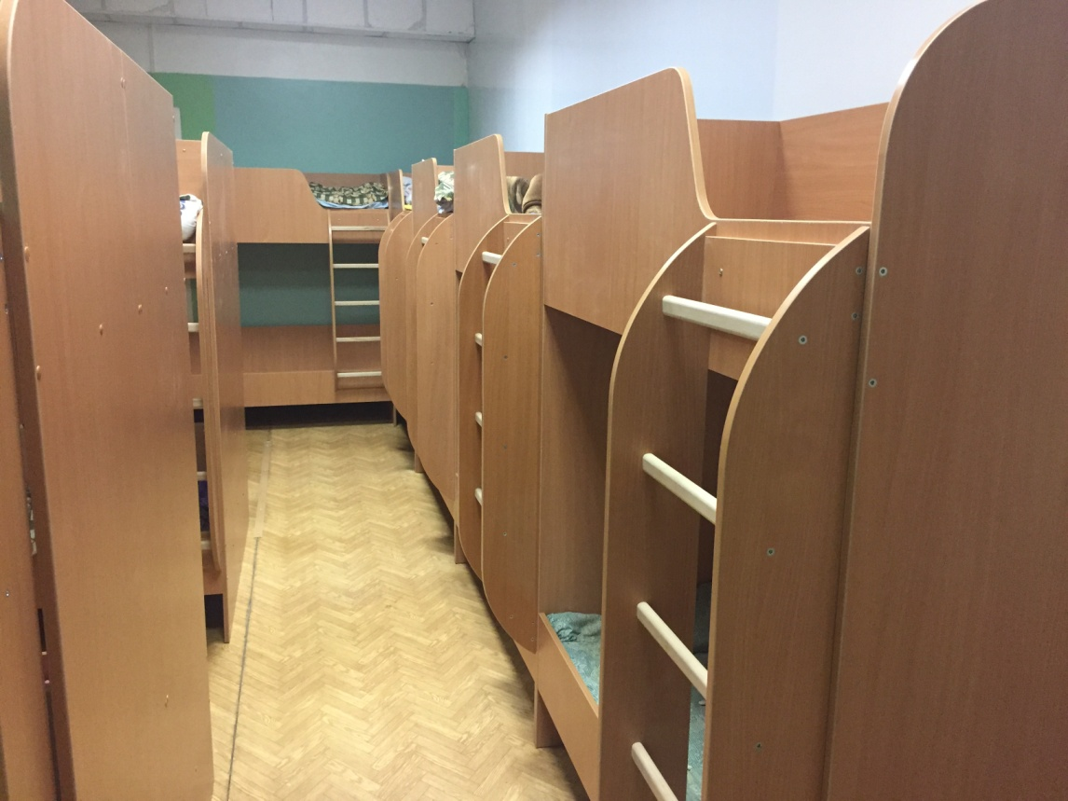
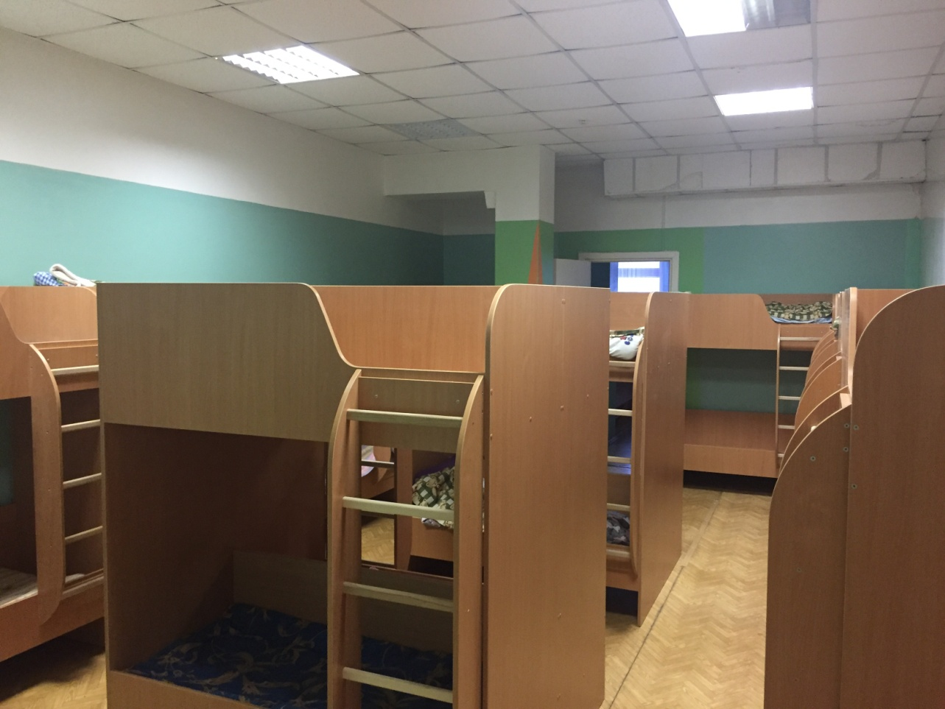
Замена кроватей в ГПД

Slide 53
- РЕМОНТ ЛЕСТНИЦ НА УЛИЦЕ, В ЦДО
- РЕМОНТ КРЫШИ КОЗЫРЬКА
ЗАМЕНА ОГРАЖДЕНИЯ ВОКРУГ ШКОЛЫ

Slide 54
нашИ ПЛАНЫ 1. установка пластиковых окон 2. Ремонт спортивного зала 3. бегущая строка в холле первого этажа 4. буккроссинг (книговорот) 5. Доска почёта 6. школьное радио

Slide 55
Спасибо за внимание!!!

